Slide 1

自分自身が
他者に感染させないためには
・スタンダードプリコーション
・「消毒」「除菌」「抗菌」の意味と適正な消毒方法
資料作成：西区役所福祉保健課 健康づくり係
西区のマスコットキャラクター
「にしまろちゃん」
Notes:
感染症拡大予防研修として、今回は自分自身が他者に感染させないために、スタンダードプリコーションや消毒・除菌・抗菌の意味と適正な消毒方法について確認をします。

Slide 2
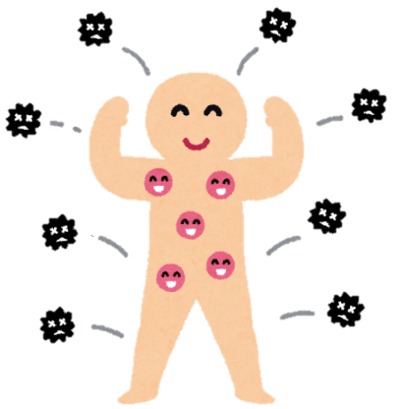
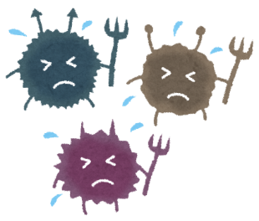
感染するための要素とは
感染経路を遮断すれば感染しません！
宿主
感受性
病原体
感染経路
宿主抵抗力
の
向上
病原体の排除
感染経路
の遮断
Notes:
ウイルスや細菌がヒトの体に感染するにはどのような条件が重なるでしょうか？
感染をするためには、まずは病原体があること、何かが人の体に病原体を運び入れる感染経路があること、そして、宿主である人が病原体に対して抵抗力があるかどうかの3点の条件が重なる必要があります。
今回の研修では、この感染経路について遮断をするための方法をいくつか確認します。

Slide 3

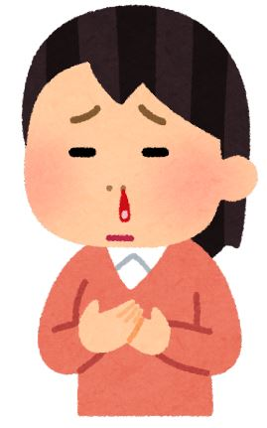
１ スタンダードプリコーションとは
「すべての人は病原体を保有している」と考え、
患者および周囲の環境に接触する前後には手指衛生を行い、
血液・体液・粘膜などに暴露する恐れのある時は個人
防護具を用いることである。
感染症の有無にかかわらず
対象者すべてに対して感染対策を行うことです
Notes:
感染経路遮断のために、まずは「スタンダードプリコーション」について説明をします。
皆さんは、「スタンダードプリコーション」という言葉はご存知ですか？
これは、医療現場で使うことが多い言葉ですが、「すべての人は病原体を保有している」と考えて、患者及び周囲の環境に接触する前後には手指衛生を行い、血液・体液・粘膜に暴露する恐れのある時には個人防具を用いることです。
皆さまがこの概念を用いるときには「患者」ではなく「自分以外の他者」として考えていただくと良いです。
また、血液・体液・粘膜などに暴露する恐れのある時とは、例えば、お子さんのオムツ交換や排泄介助を行う時です。それは、糞便や尿などに触れる可能性があるからです。

Slide 4
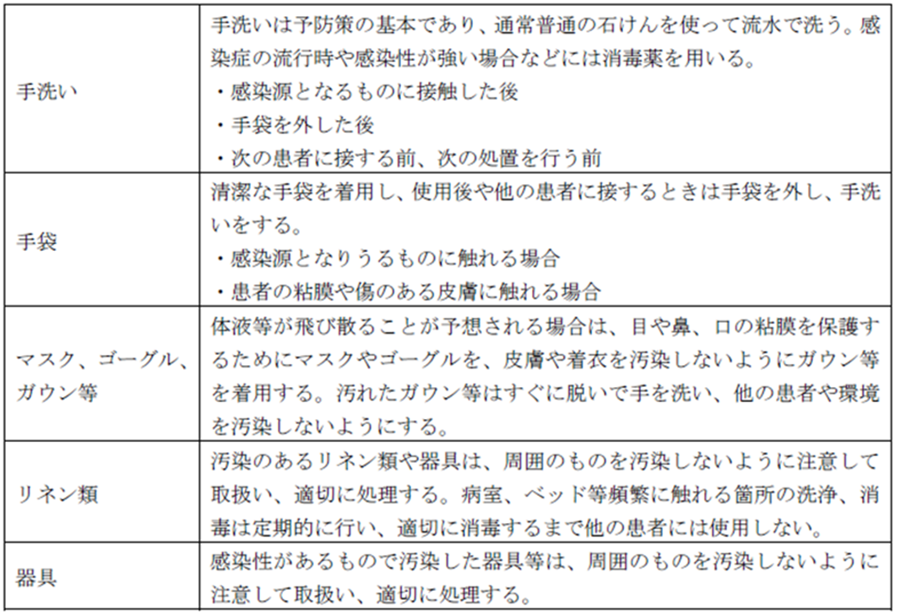

標準予防策
具体例
基本は手洗いと消毒！
西区のマスコットキャラクター
「にしまろちゃん」
Notes:
では、標準予防策の具体的な方法はどの様な物でしょうか？
皆さんの現場では、まずは手洗い、手袋が比較的にわかりやすく、実用性があるのではないでしょうか。
併せて、マスクは飛沫感染を防ぐためにとても有効です。
ガウンは、ノロウイルス感染症などの排便介助など、ウイルスが手指だけではなく自身の洋服や体につく可能性が高いときには非常に有効です。

Slide 5
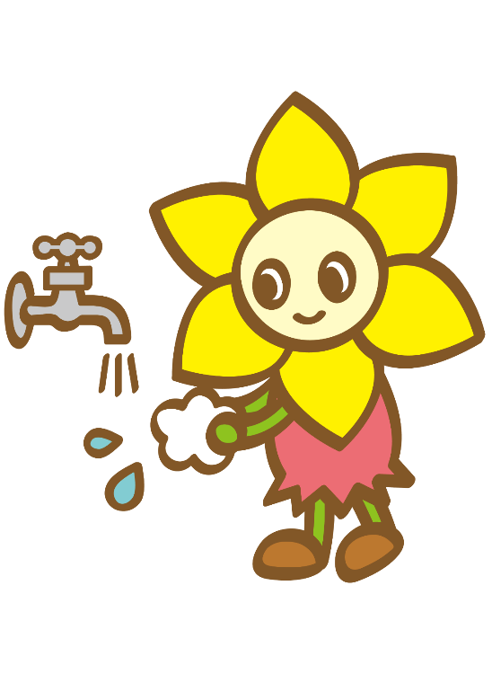
手洗い・手指消毒がどうして大切なの？
手はいろいろな所に直接触れます
介護や保育の時も必ず対象者やその周囲に触れます
自分のことも当然触ります
特に、粘膜のある眼・鼻・口は要注意です
手が汚染されていないことが、
利用者と介護をするあなたを守ります
西区のマスコットキャラクター
「にしまろちゃん」
Notes:
スタンダードプリコーションの説明文書に手指衛生をするよう記載がありました。
なぜ、手指衛生が大切なのでしょうか。
西区役所福祉保健課では、色々な感染症の施設等での集団発生時に拡大防止のための支援・助言を行っています。
集団発生しないために現場でどの様な対策を取っていたかを確認すると、施設スタッフが何かしらのケアをした後、手指消毒や手袋の交換を行わず次のケアに入ることで汚染された手で病原体を他の場所・人にうつしてしまっている事が散見されました。
また、自身は自覚していなくてもクセでマスクを手で触り、その手で目をこするなどの行為をしていることがあります。
手が汚染されていないことが利用者や自分自身を守ることになりますので、せひ手指衛生は意識してください。

Slide 6
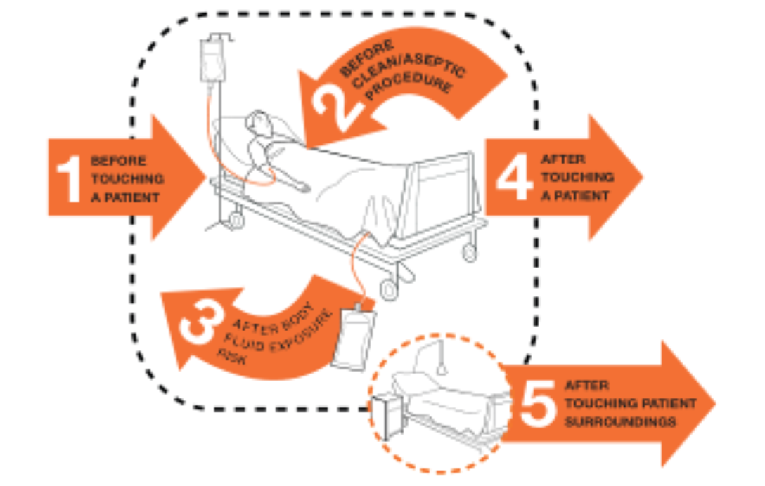
このタイミングでできていますか？
５つの手指衛生タイミング（WHO）
①患者に触れる前
②清潔/無菌操作の前
③体液に曝露された可能性のある場合
④患者に触れた後
⑤患者周辺の物品に触れた後
WHO「My 5 Moments for Hand Hygiene」出典
ワーク① 職場でよく行う手技で考えましょう
（例）オムツ交換
ワーク② 職場スタッフでタイミングを共有しましょう
Notes:
手指衛生には効果的なタイミングがあります。
こちらの資料はWHOが出している５つの手指衛生のタイミングです。
①患者に触れる前 ②清潔/無菌操作の前 ③体液に暴露された可能性がある場合 ④患者に触れた後 ⑤患者周辺の物品に触れた後がそのタイミングです。
特にうっかりしがちなのが④と⑤のタイミングです。
皆さんの現場の中でこのタイミングに手指衛生を行っていますでしょうか。例えばオムツ交換など、１つのケアの中でどのタイミングで行っているか、職場の皆さんと確認をしてみてください。

Slide 7

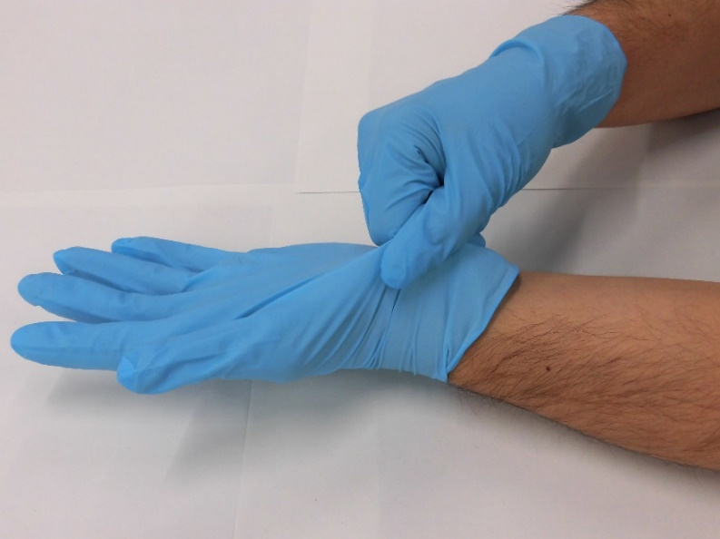
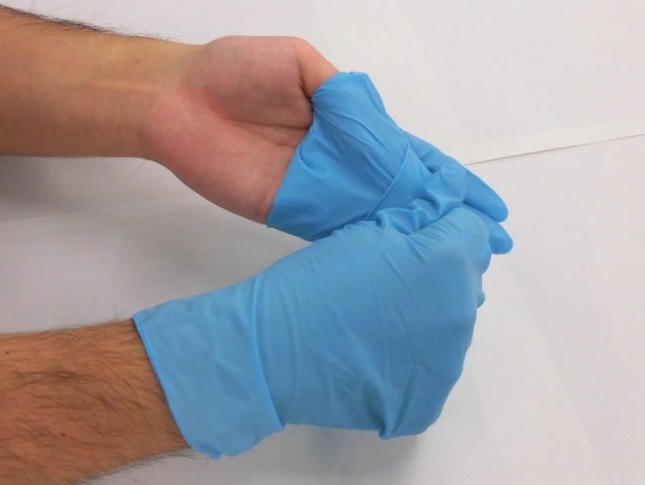
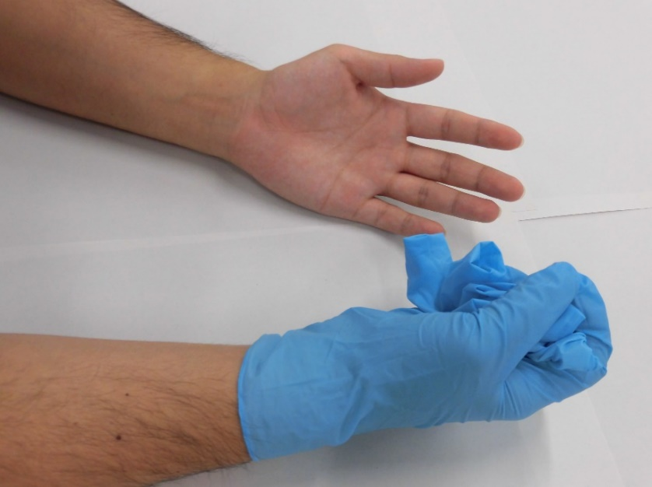
予防策は脱ぐ動作の安全確保も大事
外側は汚染されているので注意！！
手袋の外し方
西区のマスコットキャラクター
「にしまろちゃん」
①手袋の外側をつまむ。
②手袋を中表にして外す
③まだ手袋を着用している
手で外した手袋を持っておく
Notes:
手指衛生のタイミングを確認できた皆さんは、次のステップとして、手袋の外し方に着目してください。
外側は汚染されているので、絶対に自分の体に触れないよう脱ぐ必要があります。
ポイントとしては、①の「手袋の外側をつまむ」と②の「手袋を中表（なかおもて）にして外す」です。

Slide 8
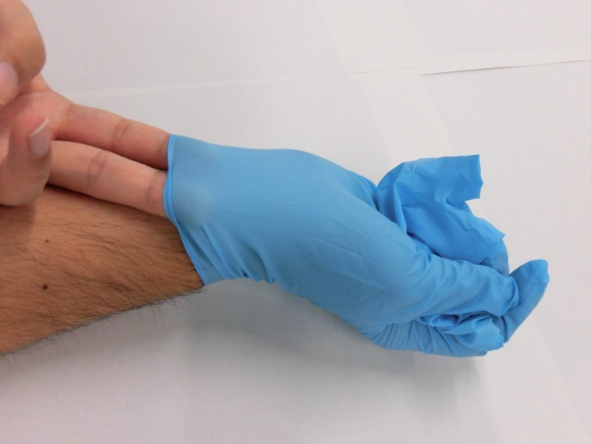
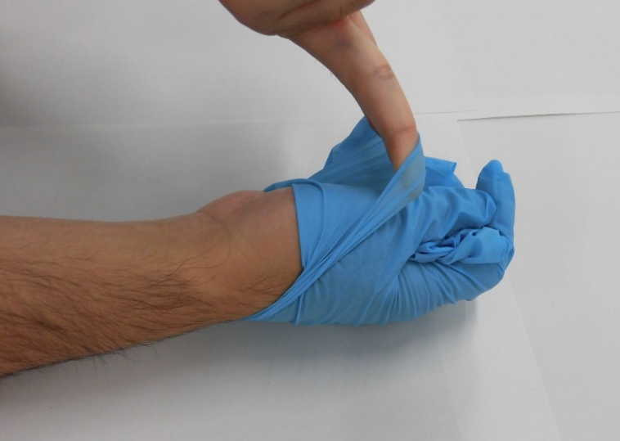
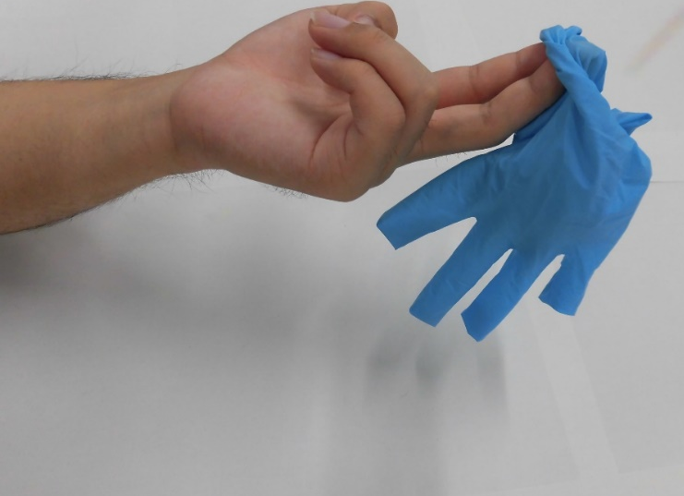
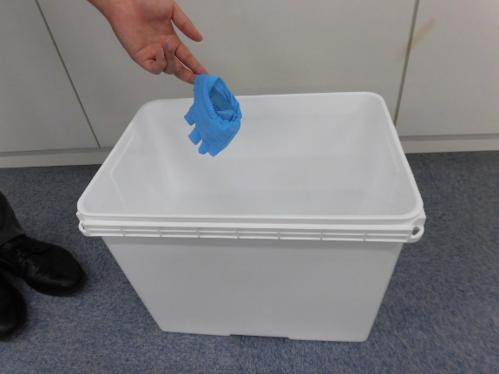
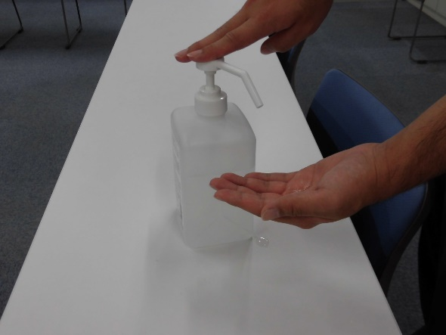
手袋の外し方(続き）
⑤⑥そのまま引き上げるようにして脱ぐ
④手袋を脱いだ手の指先を、もう一方
の手首と手袋の間に滑り込ませる。
病原体が付着しているかもしれないので、飛び散らないようにそっと廃棄！
外側は
汚染されているので注意！！
西区のマスコットキャラクター
「にしまろちゃん」
⑦2枚の手袋をひとかたまりと
なった状態でそのまま廃棄
⑧最後にしっかりと手指消毒！！
Notes:
それができた方は、④の清潔な手が汚染されないようにする手技ができているかを確認してください。
また、ごみ箱に入れるときには飛び散らないようにそっと廃棄すること、蓋つきのごみ箱でゴミは保管することを忘れないようにしてください。

Slide 9
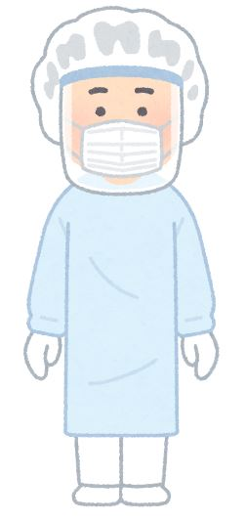
ガウンを脱ぐ時も「中おもて（なかおもて）」が基本
裏側（自分が触れていた側）を表にして、
表側（汚染されていた側）を内側にすることで自分自身が
あらたに汚染されることを防ぎます。
飛沫感染をするものに対応する時のガウンは必ず
長袖＆使い捨て
を用意しましょう！
Notes:
手袋の脱衣ができた方はガウンを脱ぐ動作も確認してください。
手袋同様、外側は汚染されているので「中表（なかおもて）」にしてまるめて捨てる手技はできているでしょうか。
また、ガウンは使いまわしをしていませんか。感染症の集団発生をした施設であった感染症を広める原因になった事の１つとしてガウンの使いまわしがありました。
ガウンを使いまわすために、中表にして脱ぐ動作が曖昧になり、結果としてガウンもスタッフも病原体に汚染される結果になっていた事例が散見されるため、ガウンの使いまわしはお勧めしません。

Slide 10
２ 「消毒」「除菌」「抗菌」の意味と適正な消毒方法
あなたの職場は、意識的に「消毒」「除菌」「抗菌」を行っていますか？
「消毒」について、職場で以下を行っていますか？
□「消毒」対象のウイルス・細菌は何かを意識している
□「消毒」はどこに、いつ行うか意識している
□「消毒」で使用する薬剤の薬品名、濃度を知っている
□「消毒」のタイミングを職場で共有している
□「消毒」をするときに、誰がどの様な役割をするかを職場で確認
している
□ 職員が間違った消毒方法を行っていた時に注意をしたり皆で
確認をしたりする体制がある
Notes:
次に、「消毒」「除菌」「抗菌」の意味と適正な消毒方法について説明をします。
皆さんの周りで「消毒」「除菌」「抗菌」と銘打った商品があるかと思いますが、その言葉の意味や効果を理解して使用していますか？
ぜひ、スライドに書いてある項目についてチェックをしてみてください。

Slide 11

ちなみに「除菌」や「抗菌」とは？
「除菌」：対象物から菌を除いて減らす「商業用語」
（基準例）黄色ぶどう球菌・大腸菌の2菌種ともに除菌活性値≧2.0
「除菌活性値≧2.0」：対照試料と比較して菌数が100分の1になること
「抗菌」：製品における細菌の増殖を抑制すること
（基準例）「SIAAマーク」
①製品の用途に合わせた持続性（耐水性・耐光性）試験後の抗菌活性値が2.0以上
②黄色ぶどう球菌、大腸菌のどちらも基準を満たしている
新型コロナウイルスや
ノロウイルスなどに
効果があるかは判らない
黄色ブドウ球菌と大腸菌は
なくなってはいない
西区のマスコットキャラクター
「にしまろちゃん」
Notes:
消毒の説明をする前に「除菌」や「抗菌」の言葉について説明をします。
「除菌」や「抗菌」は商業用語として使用されており、主に黄色ぶどう球菌や大腸菌を減らす事が基準となっています。
つまり、他の菌やウイルスを減らしているかどうかはわかりません。
減らしたとしても、生き残った菌やウイルスが人に有害な状況であることには変わりありません。

Slide 12
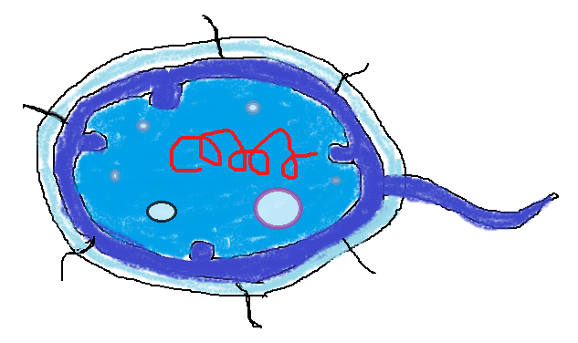
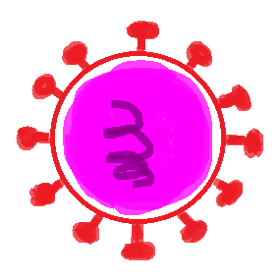
「細菌」と「ウイルス」のちがい
参考
「細菌」は生物、ウイルスは生物とは言いきれない
生物の条件の「エネルギーを使って生命の維持活動する（代謝）」を
していないため
抗生剤が効く
抗生剤は効かない
ウイルスには細胞壁がないので
細胞壁を
抗生剤が攻撃
(細胞壁の合成阻害）
細菌
１ｍｍの1/1000の単位【μｍ（マイクロメートル)】
ウイルス
μｍの更に1/1000の単位【nm(ナノメートル)】
Notes:
参考ではありますが、細菌とウイルスでは色々な違いがあります。
例えば細菌は細胞壁を攻撃する抗生剤が効きますが、ウイルスには抗生剤は効きません。
そのため、細菌には細菌のための、ウイルスにはウイルスのための対策が必要です。

Slide 13
「消毒」とは何でしょうか？
病原性微生物を、害の無い程度まで減らしたり、あるいは感染力を
失わせたりして、毒性を無力化させること
※対象物に存在している微生物をすべて殺滅・除去するものではない
病原性微生物の種類によって、効果のある薬品や濃度が違う
（例）新型コロナウイルス ： アルコール 70～85％
ノロウイルス ： 次亜塩素酸ナトリウム 0.1%（嘔吐物）
次亜塩素酸ナトリウム 0.02%（ドアノブなど）
Notes:
では、消毒とは何でしょうか。
言葉の定義としては、「病原性微生物を、害のない程度まで減らしたり、あるいは感染力を失わせたりして、毒性を無力化させること」です。
除菌や抗菌と大きく違うのは、「毒性を無力化」させることができる事です。
また、消毒は病原性微生物の種類によって、効果のある薬品や濃度が違います。
皆さんになじみの新型コロナウイルスはアルコール70～85％、ノロウイルスは嘔吐物には次亜塩素酸ナトリウム0.1%、ドアノブなどの環境消毒には次亜塩素酸ナトリウム0.02%が有効です。

Slide 14
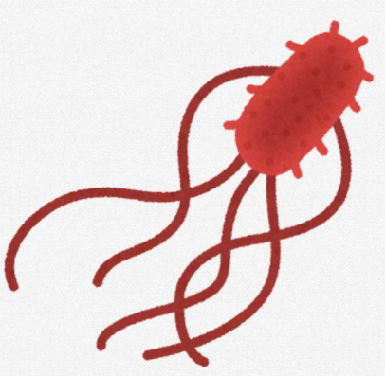
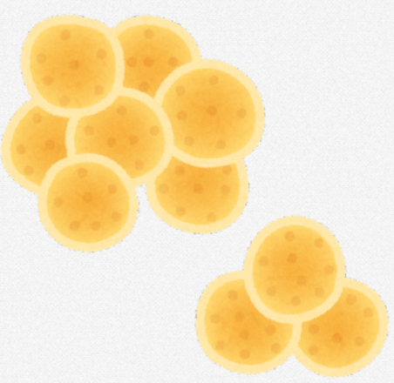
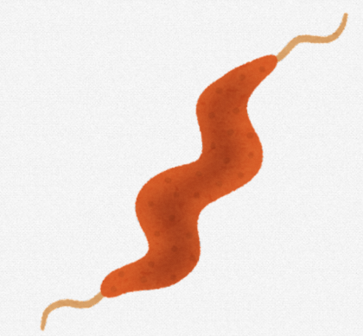
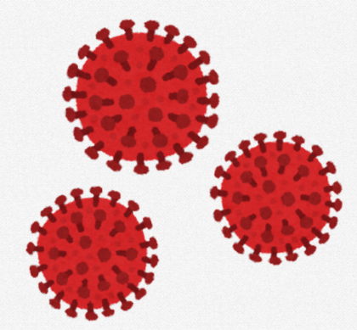
「消毒」の意味
参考
～アルコールの場合～
細胞膜やエンベローブ（脂質で作られた膜）
をタンパク変性させる
①細胞膜が壊れ
②穴があき
③細胞内容物が漏れ出てくる
O-157
黄色ブドウ球菌
カンピロバクター
COVID-19
Notes:
消毒のしくみについて知りたい方は、こちらの図を参考にしてください。
ポイントとしては、細菌にある細胞膜、ウイルスにあるエンベローブをたんぱく変性させて壊すという仕組みであるということです。

Slide 15
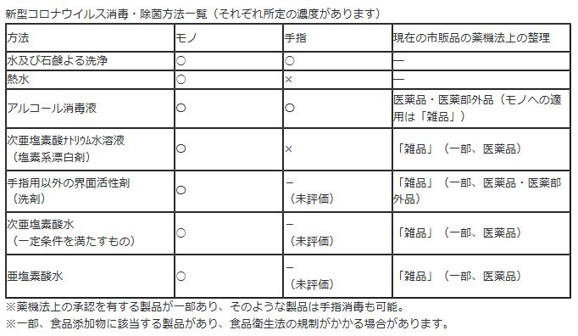
（例）新型コロナウイルスに
効果があるとされている消毒薬は？
モノに使うか
手指に使うかで違うので注意！
きちんと
効果検証
されている
ものを選択
しましょう
引用：厚生労働省https://www.mhlw.go.jp/stf/seisakunitsuite/bunya/syoudoku_00001.html
Notes:
話は少し戻りますが、消毒は病原性微生物の種類によって、効果のある薬品や濃度が違うと説明してましたが、具体例をお示しします。
こちらのスライドは厚生労働省で出している新型コロナウイルス消毒・除菌方法一覧の抜粋です。
消毒効果については、モノと手指に分けて検証されており、特に注目頂きたいのは「それぞれ所定の濃度がある」と明記されている事、併せて「手指用以外の界面活性剤」や「次亜塩素酸水」「亜塩素散水」は手指に対して効果検証が未評価（効果があるかどうかわからない）状態であるということです。

Slide 16
「次亜塩素酸水」は？？
新型コロナウイルス感染症に対しては
「モノ」に対しての検証はされています。
～使用方法～
①汚れをあらかじめ落としておく
②十分な量の次亜塩素酸水で表面を
ヒタヒタに濡らす
③少し時間をおき（20秒以上）
きれいな布やペーパーでふき取る
上記をクリアするモノはありますか？
Notes:
ここで最近話題になっている「次亜塩素酸水」を例としてご説明します。
先ほどの厚生労働省の資料から、手指消毒については効果検証が未評価であることがわかりました。
モノについては、スライドの①～③を全てクリアすれば効果があるとされています。
では、皆さんの職場の中でこれをクリアできるモノはあるでしょうか。
既に次亜塩素酸水を使用して消毒をしている方は、①～③の条件を全てクリアできているか今一度ご確認ください。

Slide 17
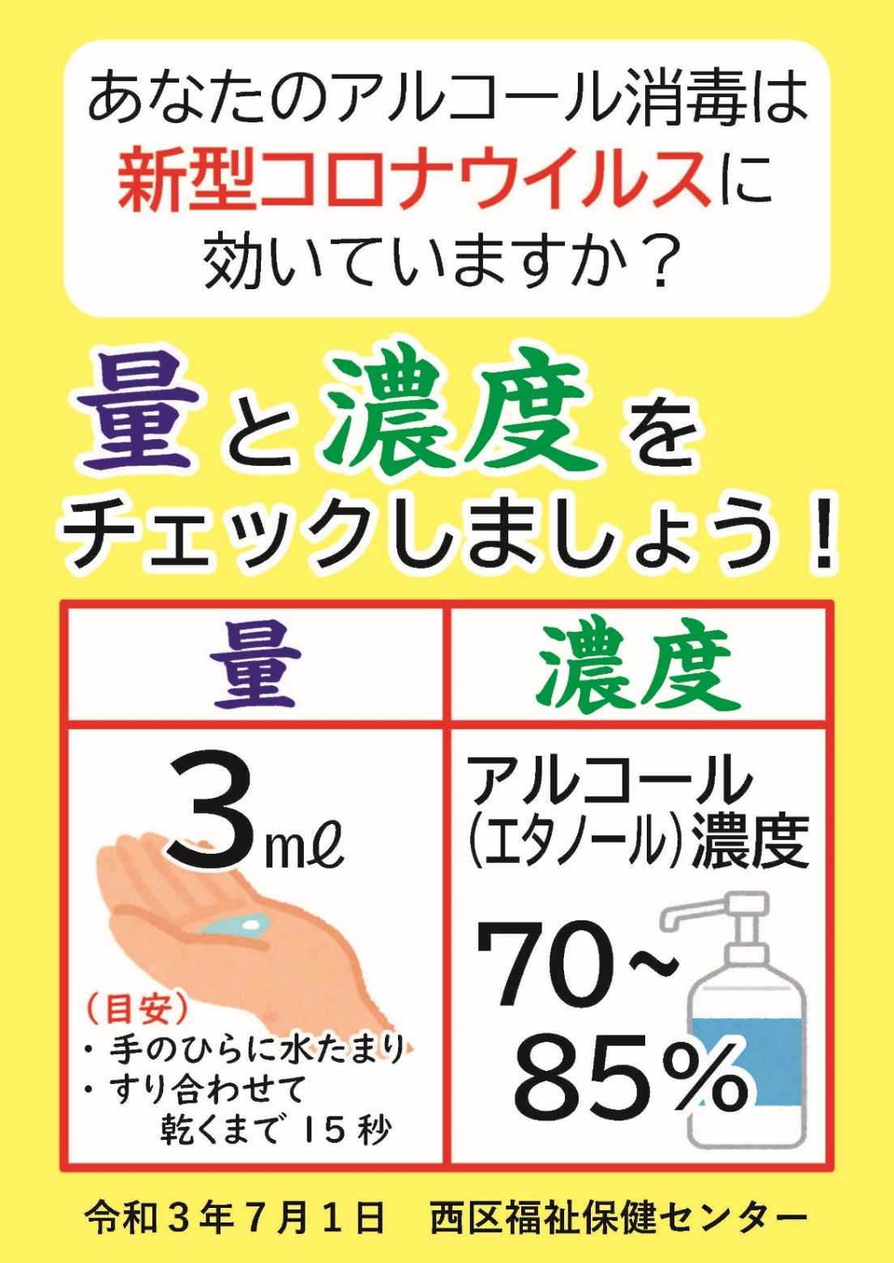
自分たちの手指消毒をチェックしてみましょう
更に
消毒しているタイミングは
いつですか？
アルコール消毒薬の開封日を
記載しているか確認しましょう
Notes:
消毒にはその病原体に合う適正な薬品と濃度を確保することが大切ですが、もう一つ、量も意識してみて下さい。
例えば、手指消毒で使用しているアルコールは1回の手指消毒に３mlが効果的です。量の目安は手のひらに水たまりができ、手をすり合わせてこすり乾くまで15秒程度かかる量です。
この量で行われているか、今一度自身や周りのスタッフと確認をしてみましょう。

Slide 18


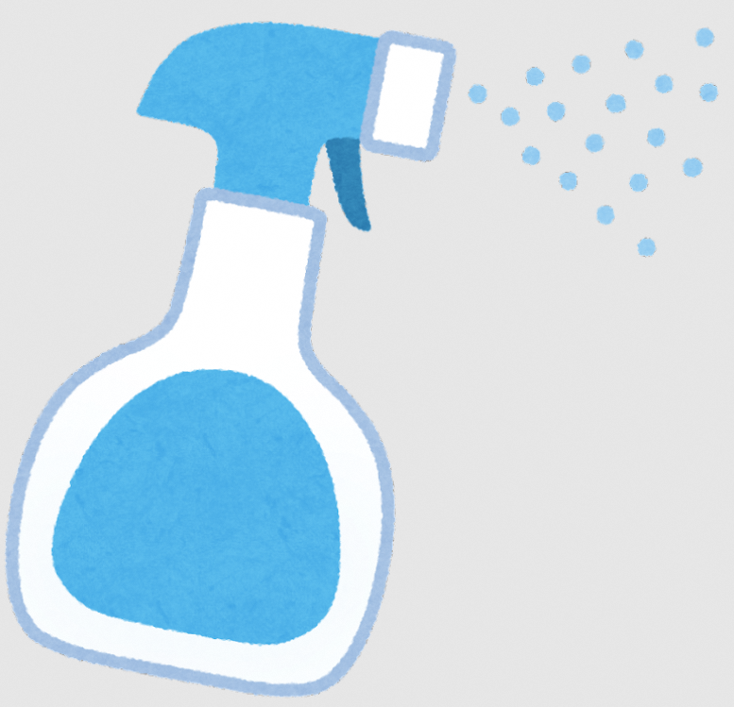

モノの消毒は「拭き上げ」が基本
噴霧すると
ウイルスや菌が空中に舞う
Notes:
病原体にあった薬品・濃度・量をクリアできた方は、更にどのように使用するかも意識してください。
特に「噴霧」は噴霧する空気の流れにより病原体が空中に舞ってしまい、別の場所が汚染される可能性があるため、ふき取りでの消毒を推奨します。

Slide 19
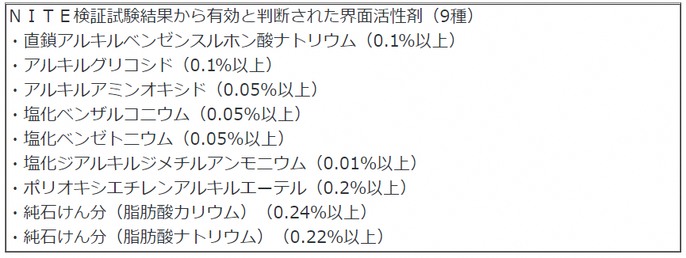
新型コロナウイルスに洗剤（界面活性剤）は効果あり？
「界面活性剤」も一部有効です。
界面活性剤は、ウイルスの「膜」を壊すことで無毒化します
商品名は、NITEのHPを参照 https://www.nite.go.jp/information/koronataisaku20200522.html
Notes:
消毒は、モノや人に合った薬液・濃度・量が大切ですが、併せて実際の現場での使い勝手も検討しましょう。
例えば、アルコールでの消毒は手軽である一方、コストがかかったり、利用者の特性上使用しづらい場面もあるかと思います。
その場合は、例えばスライドにあるような界面活性剤入りの洗剤を使用していただく事もご検討ください。

Slide 20
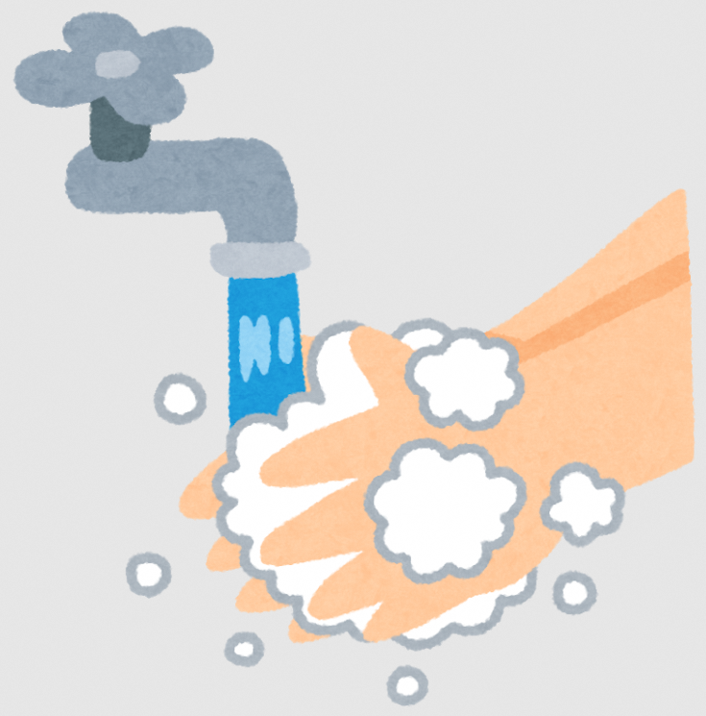
手洗いも忘れずに
手や指に付着しているウイルス数を減らしましょう
流水による15秒の手洗い
↓
100分の1に減少
石けんやハンドソープで10秒もみ洗い
＋
流水で15秒すすぐ
↓
1万分の１に減少
Notes:
これまで消毒薬について説明をしてきましたが、原始的な方法として手洗いの習慣はとても有効です。
手洗いもより効果的にするには「石けんやハンドソープで10秒もみ洗い＋流水で15秒すすぐ」を意識しましょう。

Slide 21
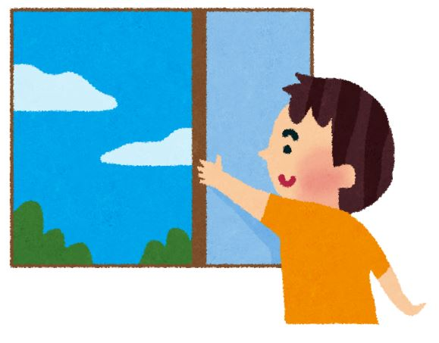


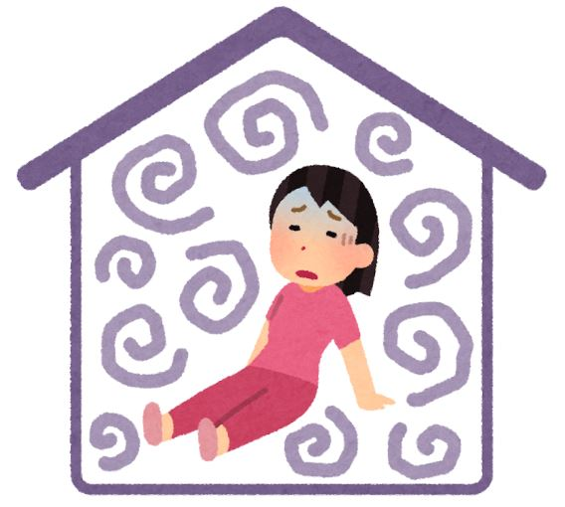

換気も忘れずに
二酸化炭素濃度は
1,000ppm以上に
ならない様に
①嘔吐物を処理する人
②患者（嘔吐者）対応をする人
③換気をする人
は、分けましょう
汚染区域を
広げない工夫
Notes:
病原体を減らす工夫として換気を定期的に行うことも大切です。
ヒトの体に感染する３つの条件のうち、1つ目が病原体がそこにあることです。それを減らすことで結果として２つめの感染経路の遮断の援助をすることになります。
また、嘔吐があった時には、嘔吐物から遠い距離にいる人が換気を行うよう気を付けましょう。

Slide 22
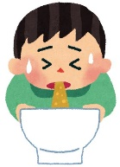
ノロウイルスなどの嘔吐物処理の動線は？
（例）
2歳児の部屋で
嘔吐があった時
・嘔吐物処理
グッズは
誰が持ってくる？
・嘔吐物処理は誰？
・他の子の誘導は？
調理室
玄関スペース
職員室
窓
0歳・1歳児
ドア
ドア
授乳室
２・３歳児
４・５歳児
トイレ
トイレ
窓
ドア
オムツ
処理室
ドア
ドア
窓
窓
窓
窓
Notes:
さて、ここからはノロウイルスに関するワークを１つ行います。
このスライドは２・３歳児の部屋で1名の嘔吐者がいた時に、緑色の人マークのスタッフがどの様に動いたら良いか、を検討するためのものです。
①嘔吐物処理グッズは誰が持ってくるか ②嘔吐物処理者はだれか ③嘔吐者以外の園児の誘導を誰が行うか をまずは検討しましょう。

Slide 23
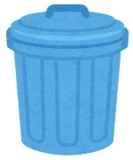


嘔吐処理グッズは必ず1部屋に1セットは準備
嘔吐物は1mの高さから静かに落ちても
2mの範囲で飛散
消毒薬の「次亜塩素酸ナトリウムは作り置きしない」が原則（時間とともに濃度が薄くなるため）
調理室
玄関スペース
ドアあけます
嘔吐物処理セット渡します
０・２歳児部屋、出てこないでね
嘔吐物処理します
汚染区域の子は動かないでね
0歳・1歳
２・３歳児
ドア
４・５歳児
トイレ
トイレ
ドア
ドア
ドア
窓あけます
子ども（汚染区域外）は壁際に(近寄らないように）
窓
窓
Notes:
吹き出しで記載している内容がスタッフの皆様に行っていただきたいことです。
大事なことは、嘔吐者と近いエリアの人は嘔吐者の介護に専念できる環境を作ることです。
また、嘔吐物処理グッズが部屋ごとにないと、グッズを取りに行く人が病原体を持ったまま清潔なエリアに入る事で感染を広げる危険性があります。
今一度、グッズがどこにあるのか確認をしましょう。
また、薬液の効果を保つために、次亜塩素酸ナトリウムは作り置きはできません。
次亜塩素酸ナトリウムの消費期限が切れていないかも確認をしましょう。

Slide 24
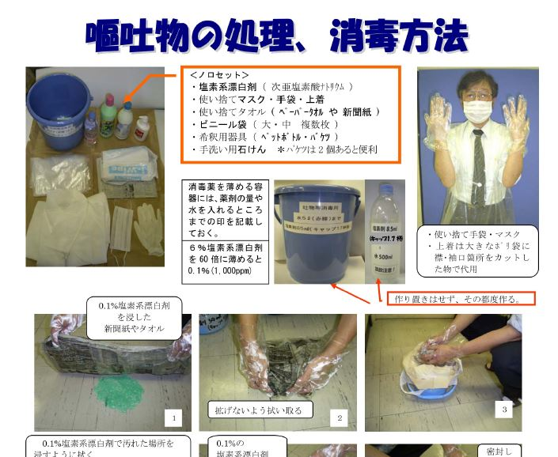
処理グッズの
中身の点検をしましょう
実際に嘔吐物処理を
練習し、必要な物品など施設に合う物を
追加しましょう
抜粋：嘔吐物処理、消毒方法（横浜市）
HP検索：「横浜市」「 嘔吐物処理」「ノロウイルス」
Notes:
ノロウイルスを疑う感染症の嘔吐物処理はスタッフ自身が病原体に暴露しないよう、感染を広げないよう日頃からの訓練が必要です。
スライドの様な嘔吐物処理のグッズを定期的に点検しつつ、実際に嘔吐物処理の模擬訓練を行ってください。

Slide 25
もし、自分が体調不良になったら
自己判断で出勤しないでください！
職場で流行し始めている同じ症状や病気は、ありませんか？
症状が軽くても、もしかしたらノロウイルスやO-157、
新型コロナウイルス感染症などの感染症の可能性があります
①勤務先に電話し、指示を仰ぎましょう
②どの様になったら出勤して良いかを確認
しましょう
（例）受診し、医師から症状に対する見解を確認
西区のマスコットキャラクター
「にしまろちゃん」
Notes:
最後に、自身が広げないための工夫として、「もし、自分が体調不良になったらどうしたらよいか」の確認もしましょう。
特に職場でノロウイルスなどの感染性胃腸炎が流行しているかといった情報を常にキャッチし、「自分もそうかもしれない」とアンテナを張っておくことが大切です。
体調不良時に誰に、どのタイミングで相談するのか、また「体調不良」とはどのような時なのか、を職場で共有しておきましょう。
以上、「自分自身が他者に感染させないためには」の説明を終わります。

